Slide 1
Bezier splines
By *Citroen and *Reno

Slide 2
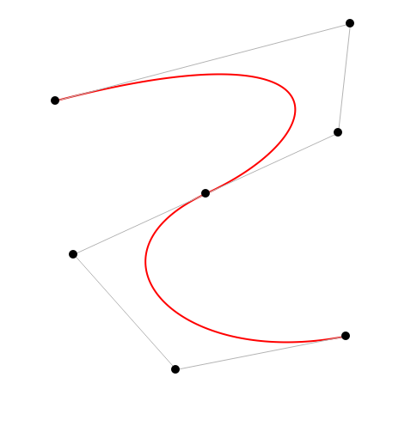
Что такое сплайн?
Сплайн – есть гладкая совокупность кривых.

Slide 3
Как построить кривую?
Исходные данные
Желаемый результат
Способ решения

Slide 4
Типы сплайнов
Сплайны Безье
Сплайны Эрмита
B-сплайн

Slide 5
Типы сплайнов
Сплайны Безье
Сплайны Эрмита
B-сплайн

Slide 6




Кривые Безье

Slide 7
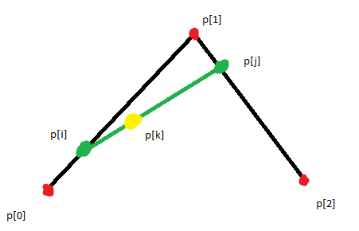



Выводим формулу

Slide 8
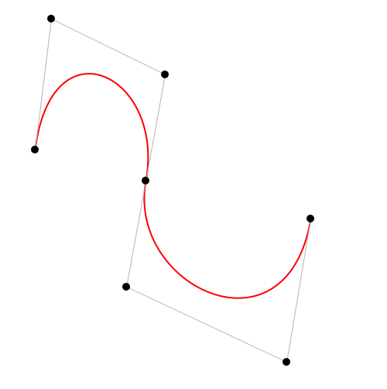
Сплайны из кривых
Точка контроля
Точка сильной опоры
Зависимая точка

